Slide 1
Onion Architecture
项目模块分层结构
王兵

Slide 2
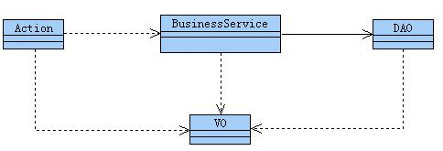
Notes:
事物脚本模型

Slide 3
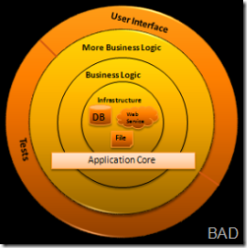

Slide 4
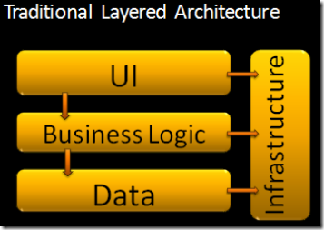

Slide 5
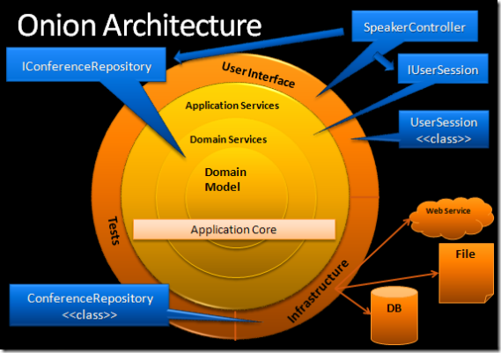
Notes:
Key tenets of Onion Architecture:
The application is built around an independent object model
Inner layers define interfaces. Outer layers implement interfaces
Direction of coupling is toward the center
All application core code can be compiled and run separate from infrastructure

Slide 6
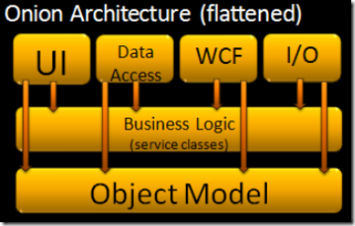

Slide 7
理想的分层模块依赖
controller
API
API-IMPL
application
domain
infrastructure
Notes:
控制器controller只依赖API接口，所有页面请求全部通过API来实现，API中定义DTO用于数据传输

Slide 8
简单分层模块依赖
web
application
domain
infrastructure
Notes:
Web层包含了接口层，接口层实现依赖application和domain层，也可以在接口层定义接口，通过infrastructure层实现

Slide 9
精简分层模块依赖
web
domain
infrastructure
Notes:
Web层中包含接口层和application层，实现依赖domain，如果把接口层和application层功能放在domain里面，即类似常用的事物脚本模型，区别在于infrastructure依赖倒置

Slide 10
简单API服务分层模块依赖
API
API-IMPL
application
domain
infrastructure
Notes:
对于纯API应用建议的分层依赖

Slide 11
多接口分层模块依赖
web
API
API-IMPL
application
domain
infrastructure
Notes:
既有web接口又有API接口的应用，web对API的依赖可以除去

Slide 12
MQ-model
MQ-consumer
application
domain
infrastructure
Notes:
MQ consumer 和MQ model这里作为接口层，MQ model主要是DTO的定义，这里分出来主要是为了可以export出来给send方使用，MQ consumer 需要依赖message listener 或其他消息消费接口

Slide 13
Daemon
application
domain
infrastructure
Notes:
Daemon是指一些定时任务，自启动业务线程等，对于非业务相关的daemon线程，可以不放在这里

Slide 14
接口层的功能
参数校验
数据转换
调用application层或domain层实现业务服务
异常处理
Notes:
Web层

